Slide 1
Windows Azure – nasazení a správa aplikací Azure akademie II, 1. díl
Dalibor Kačmář
Michael Juřek

Slide 2


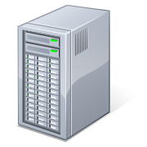

Windows Azure
Vaše služba
DNS
LB
Web Portal
(API)
Fabric
Controller
LB

Slide 3
Nasazení služby
Služba
Služba
Model
Služba
Vaše služba
DNS
LB
Web Portal
(API)
DNS
config
Fabric
Controller
LB

Slide 4
Škálování služeb
Vaše služba
Služba
DNS
Služba
Služba
Služba
Služba
Služba
LB
Služba
Web Portal
(API)
Služba
Fabric
Controller
LB
Model

Slide 5
Monitorování & zotavení služeb
Vaše služba
DNS
Služba
Služba
LB
Služba
Služba
Web Portal
(API)
!
Fabric
Controller
LB
Model

Slide 6
Životní cyklus služby
Vytvořte service package
Binární kód + Obsah (obr, css) + Service Metadata
Nasadit přes web portál nebo Service Management API
Přidat & odstranit možnosti přes web portal nebo API
Nasazen napříč fault domains
Upgrade s nulovou nedostupností služby

Slide 7
Vytvoření managemenet API certifikátu
Spuťte IIS 7 management console
Klikněte na Server
Dvojklik na Server Certificates
Klik na Create Self-Signed Certificate (v Actions panel)
Nastavte Friendly Name, zavřít IIS
Otevřít Certificate Manager (Start->Run->certmgr.msc)
Otvevřít Trusted Root Certification Authorities/Certificates.
Vyhledat vygenerovaný certifikát
Pravý klik na certifikát ->All Tasks->Export…
V průvodci - No, do not export the private key, a vybrat DER file formát
Pojmenovat certifikát (*.cer).
Uloadovat na provisioning portál

Slide 8
Demo
Nasazení certifikátu na provisioning portál

Slide 9
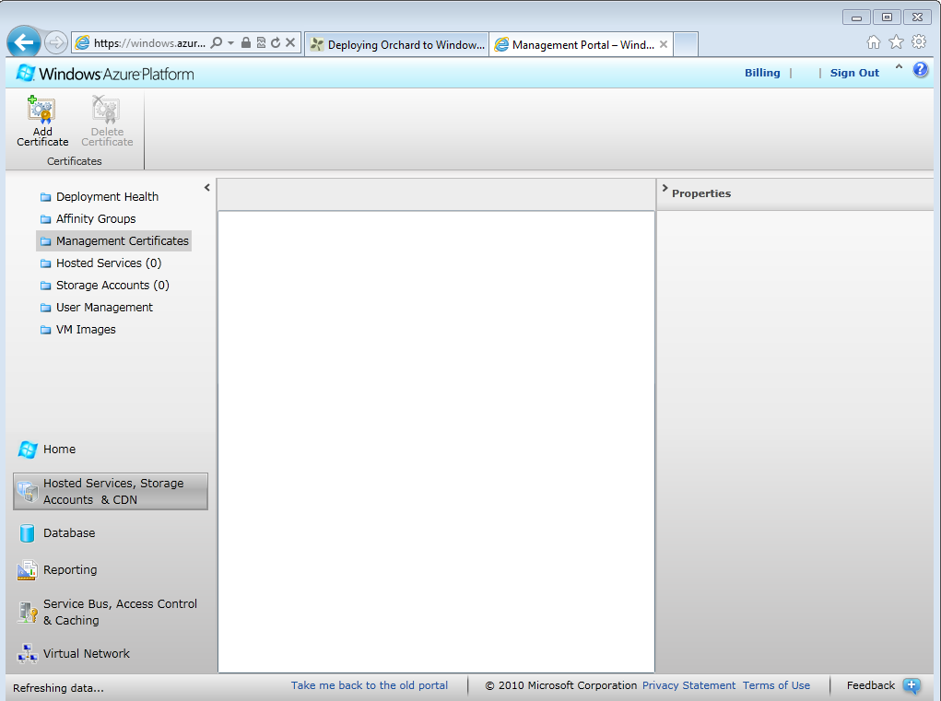

Slide 10
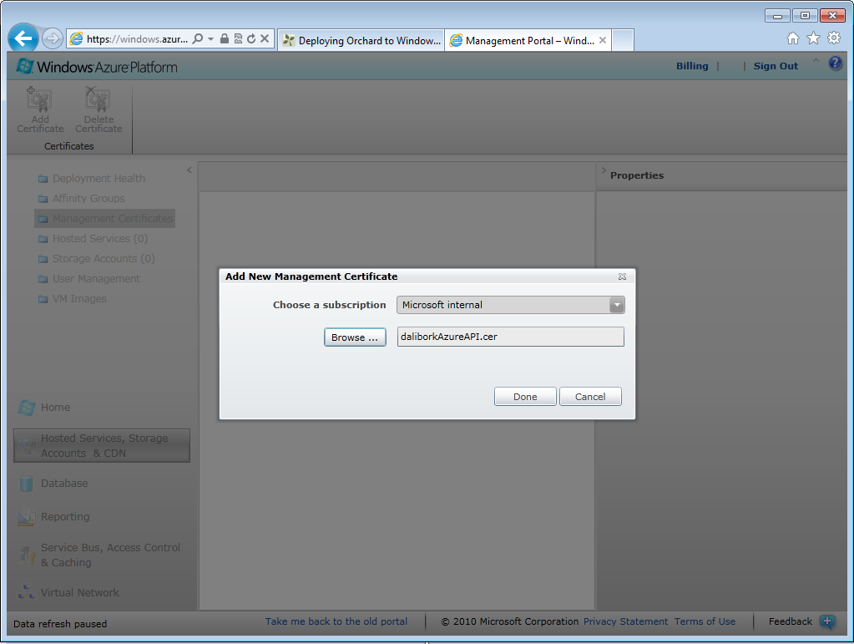

Slide 11
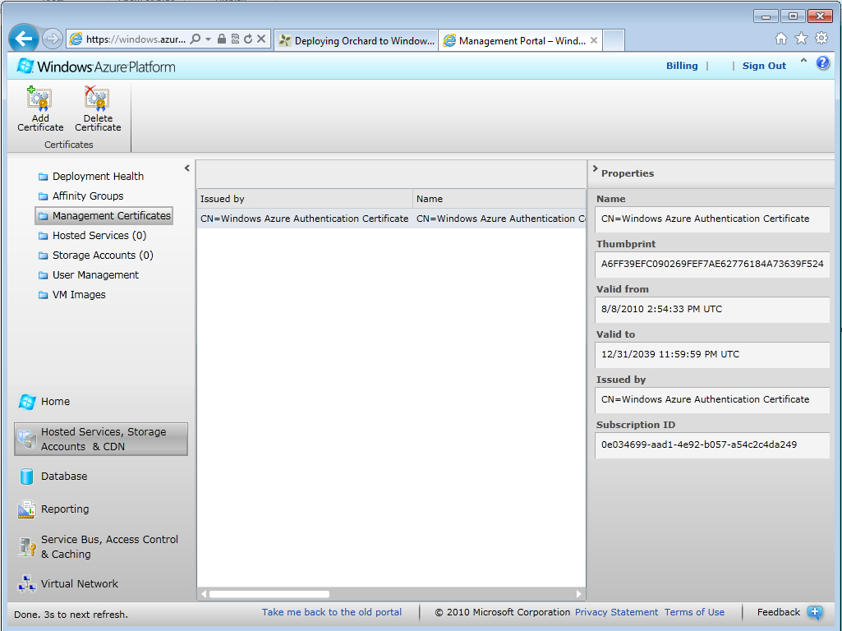

Slide 12
Nasazení aplikace
Aplikace přeložena do balíčku (*.cspkg) + konfigurace (*.cscfg)
Vytvoření ve VS nebo z příkazové řádky (cspack)
Upload přímo do role některým z nástrojů
Web provisioning portál – windows.azure.com
Visual Studiem*
MMC*
PowerShell*
Nástroje třetích stran*
Alternativní upload do Azure Storage
*nutné instalovat/registrovat admin certifikát

Slide 13
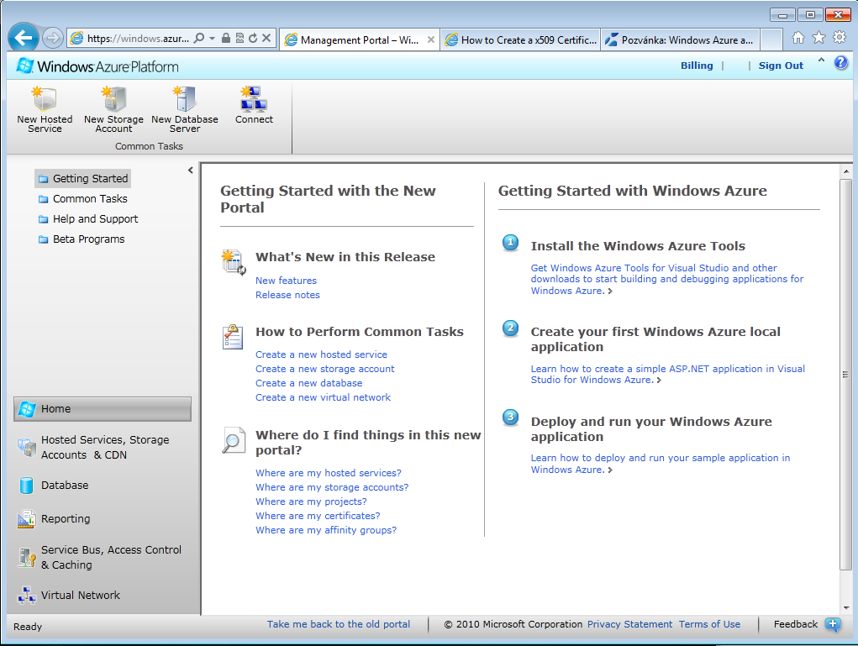

Správa - webový portál
Provisioning portál – http://windows.azure.com
Vytváření a správa služeb
Compute, Storage, SQL, AppFabric, Marketplace
Konfigurace účtu
API certifikáty, afinitní skupiny, kvóty služeb
Management SQL Databáze
Zjednodučené „online SQL management studio“
Aktivace beta služeb
Neumožňuje
pracovat s obsahem datových zdrojů (Storage)

Slide 14
Demo
Nasazení nové aplikace
- vytvoření nové služby

Slide 15
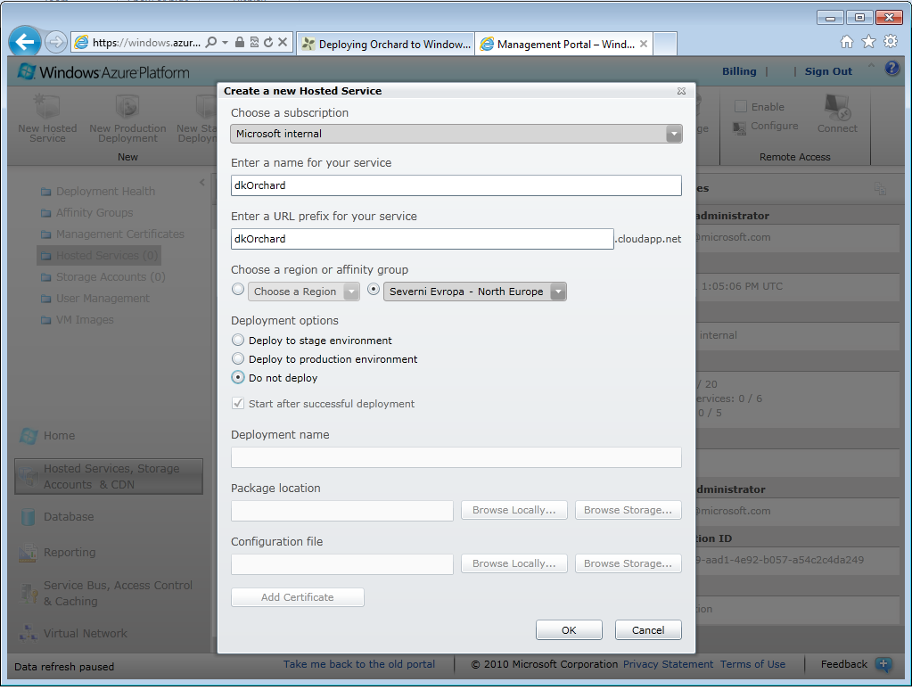

Slide 16
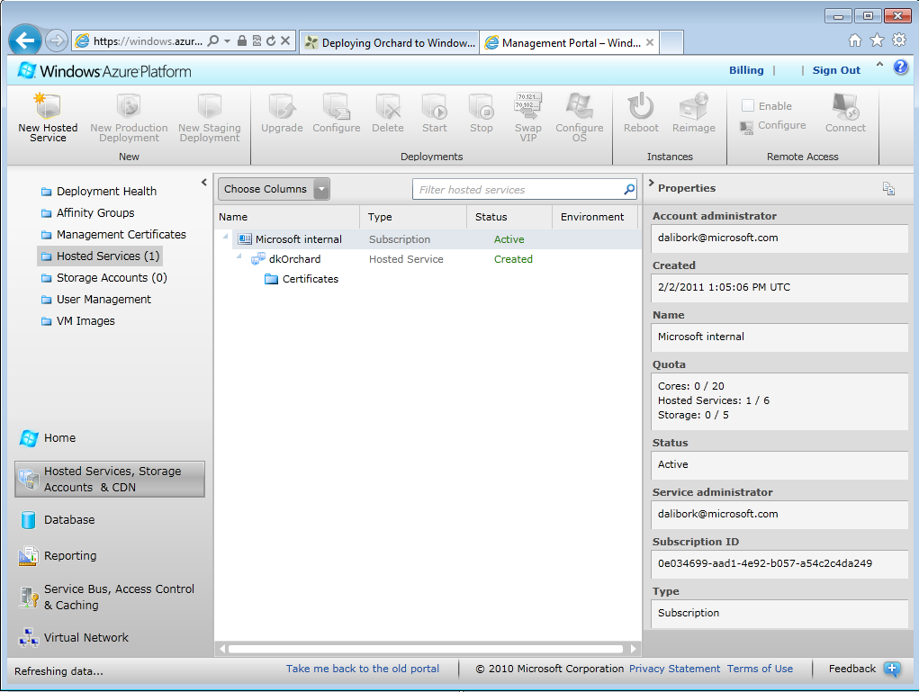

Slide 17
Demo
Nasazení nové aplikace
- vytvoření nové služby
- vytvoření nové storage účtu

Slide 18
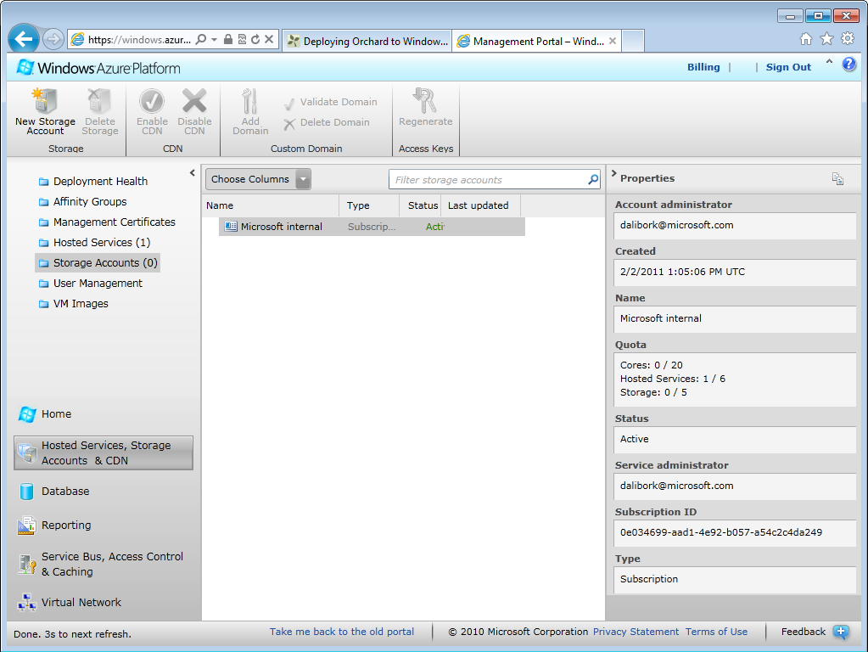

Slide 19
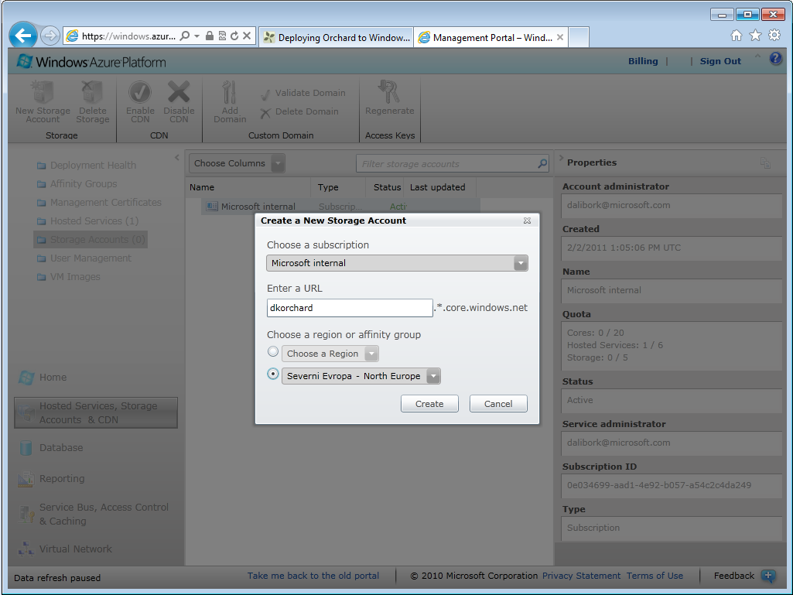

Slide 20
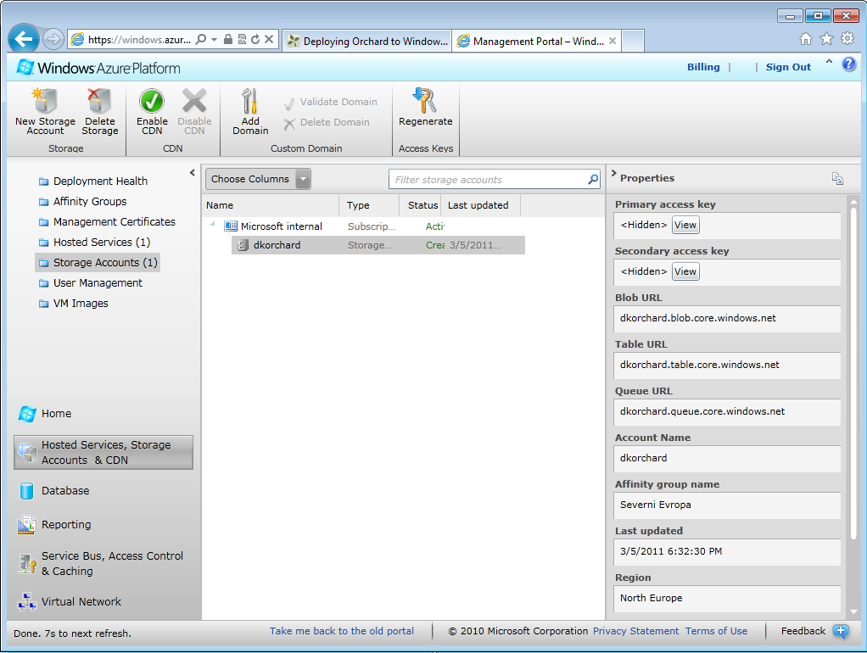

Slide 21
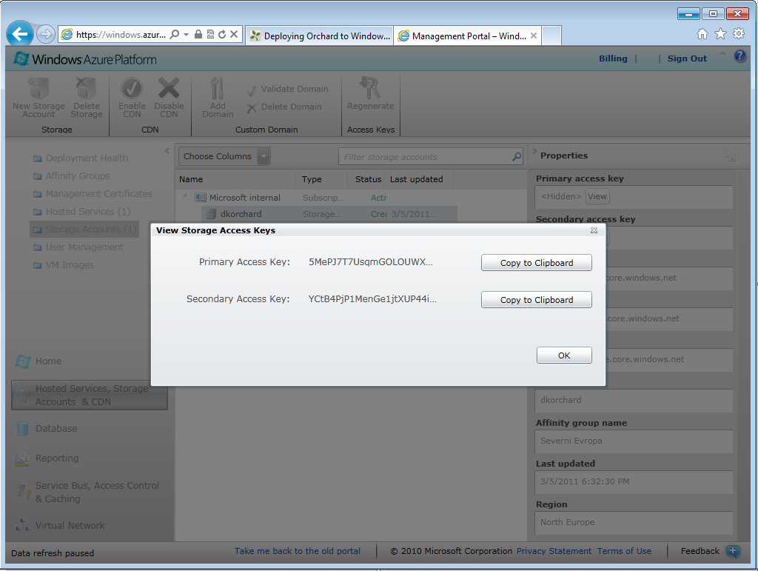

Slide 22
Konfigurace
Konfigurace služeb
Serviceconfiguration.csdef – Service Model
ServiceConfiguration.cscfg – instanční data
Nepoužívejte web.config pro hodnoty, které je nutné měnit za běhu
Změny ve Web.config vyžadují nové nasazení
Použijte ServiceConfiguration.cscfg, není nutná rekompilace

Slide 23
Nastavení připojení ke storage
<?xml version="1.0"?>
<ServiceConfiguration serviceName="OrchardCloudService" osFamily="1" osVersion="*" xmlns="http://schemas.microsoft.com/ServiceHosting/2008/10/ServiceConfiguration">
<Role name="Orchard.Azure.Web">
<Instances count="1" />
<ConfigurationSettings>
<Setting name="DataConnectionString"
value="DefaultEndpointsProtocol=https;
AccountName=dkorchard; AccountKey=5MePJ7T7UsqmGOLOUWXUSy8ZoOnvTuC2z6K5uD6IL....." />
</ConfigurationSettings>
</Role>
</ServiceConfiguration>

Slide 24

Upgrade vaší aplikace
Dva modely: VIP Swap a In-Place Upgrade
VIP Swap:
Používá Staging a Production prostředí
Umožňuje rychlé přepnutí prostředí
Produkční: v1 ➔ Staging: v2, po přepnutí Produkční: v2 ⬅ Staging: v1.
In-Place Upgrade
Provádí vystavení upgradu do živé služby
Celá služba nebo jedna role
Manuálně nebo automaticky napříč doménami

Slide 25
Deployment z Azure Storage
Deployment package a konfigurace může být uložena v Azur Blobu
Rychlé zavedení služby odkudkoli
Historie verzí (levné úložiště) – rychlý návrat
Opakované zavedení služby – škálování
Automatizované zavádění služby
Soubory nutné do storage uložit pomocí nástrojů 3. stran nebo vlastní tool
Free – codeplex
Placené – např. Cerebrata Cloud Storage Studio

Slide 26
Demo
Nahrání a instalace z Azure Storage

Slide 27
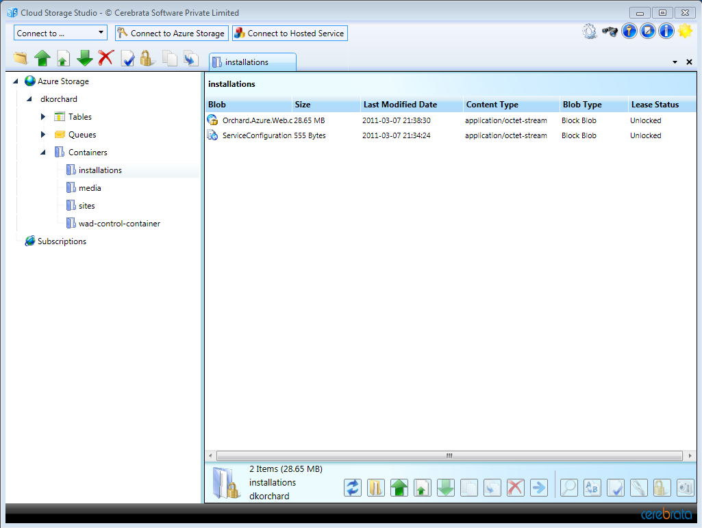

Slide 28
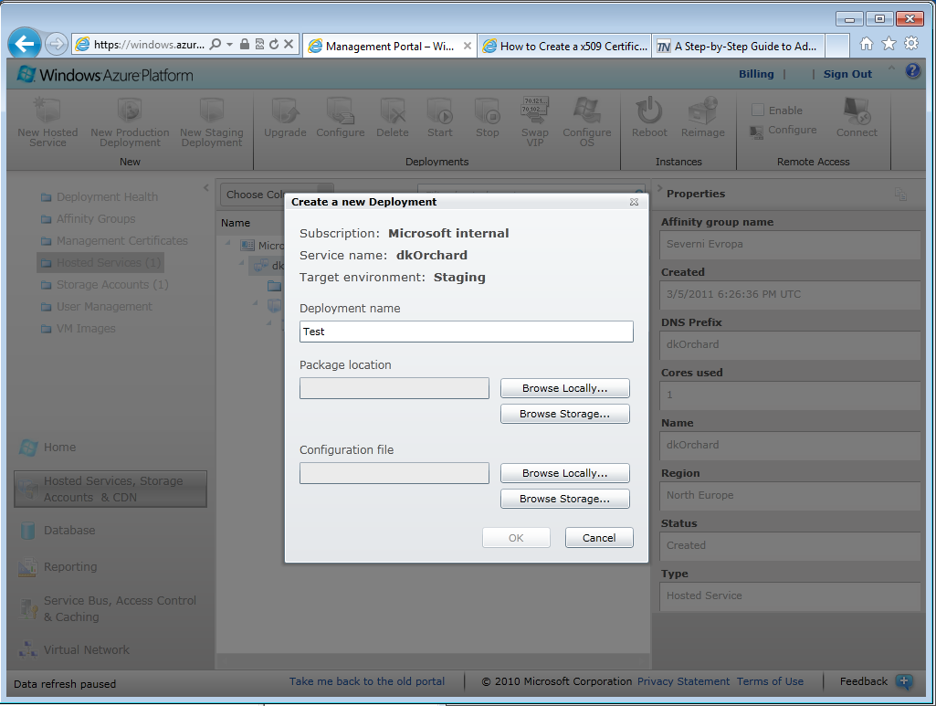

Slide 29
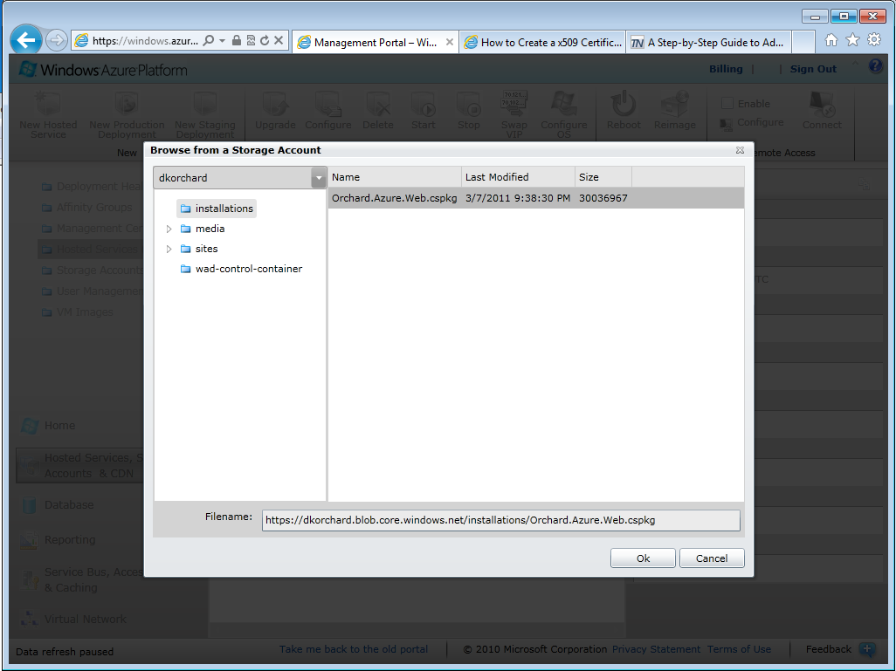

Slide 30
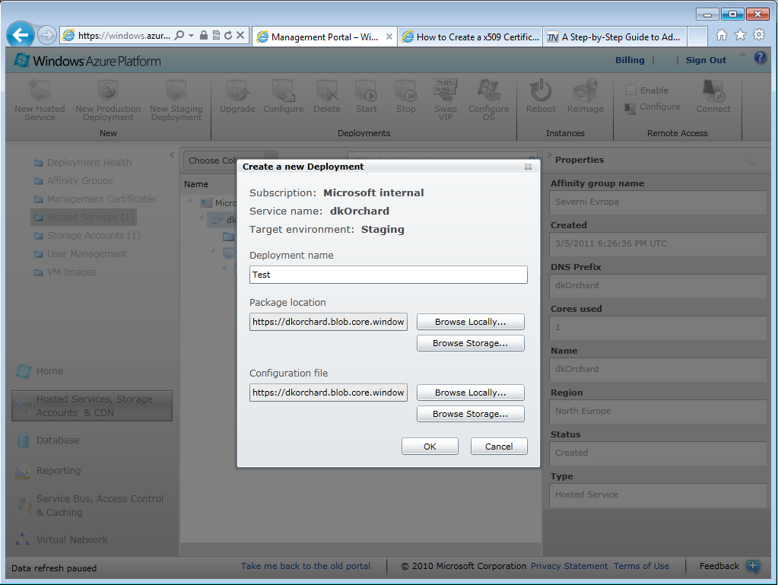

Slide 31
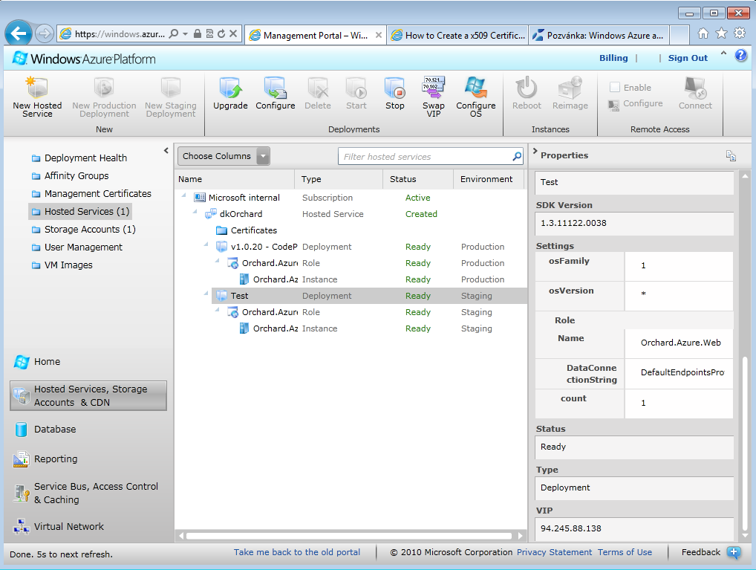

Slide 32
Změna konfigurace aplikace
Za běhu aplikace lze změnit konfigurační soubor (*.cscfg)
Aplikace může na změnu reagovat
Není nutné aplikaci restartovat

Slide 33
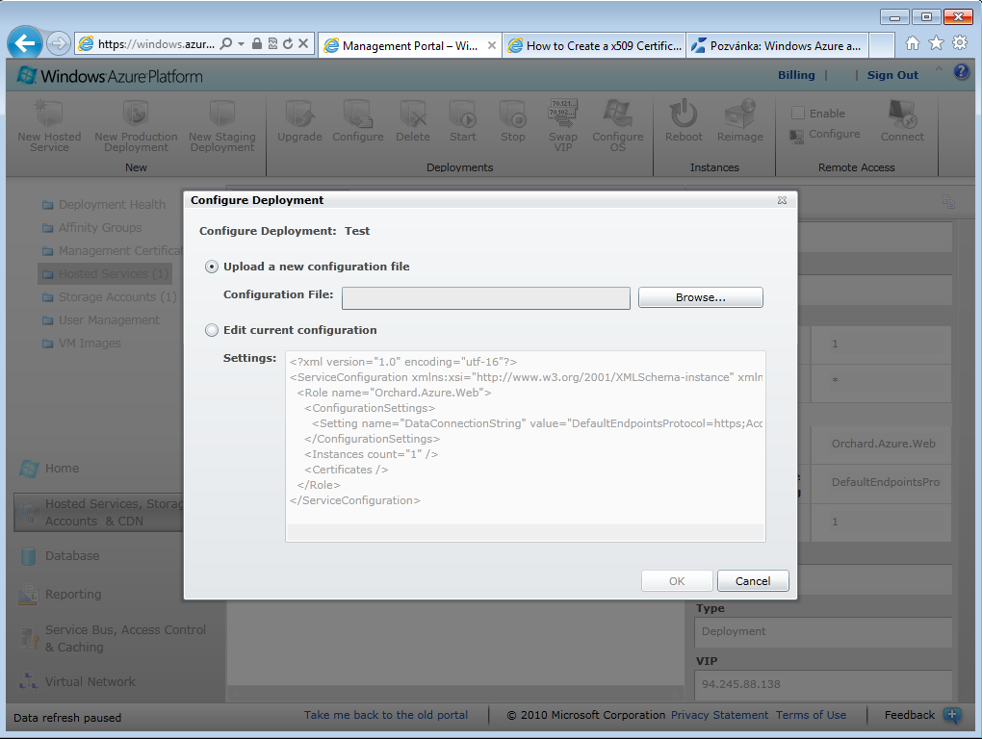

Slide 34
Verze operačního systému
Operační systém existuje ve dvou edicích (OS Family)
Windows Server 2008 SP1, 64 bit
Windows Server 2008 R2, 64 bit
Každá edice má několik verzí (OS Version)
Opravy, .NET Framework, MVC framework, ...
Edici vybírám vždy pevně
Verze
Automatický update na nejnovější (*)
Manuálně

Slide 35
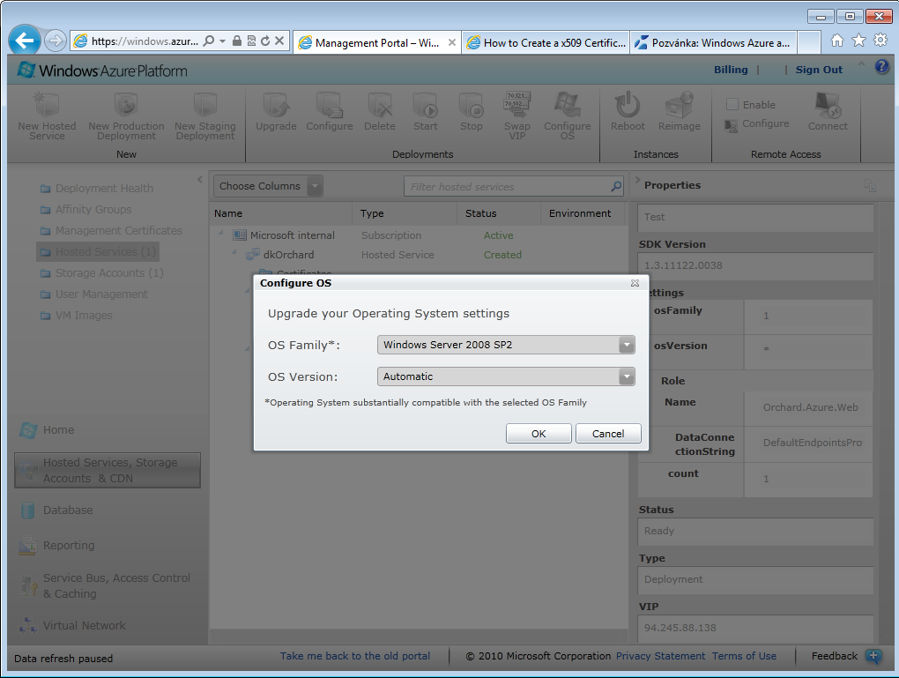

Slide 36









Správa - Windows Azure MMC
Snap-in do management konzoly
 | Nahrání, spuštění, upgrade, správa aplikací |  | Přidání, vyčištění a odstranění front
 | Konfigurace diagnostiky a přenosů dat, pohledy, analýza a export do Excelu |  | Dotazy a mazání Azure tabulek
 | Nahrání a konfigurace management certifikátů |  | Rozšiřitelnost formou pluginů
 | Konfigurace služby úložiště |  | Interně používá PowerShell Cmdlets
 | Přidání, nahrání, stažení a odstranění blobů

Slide 37
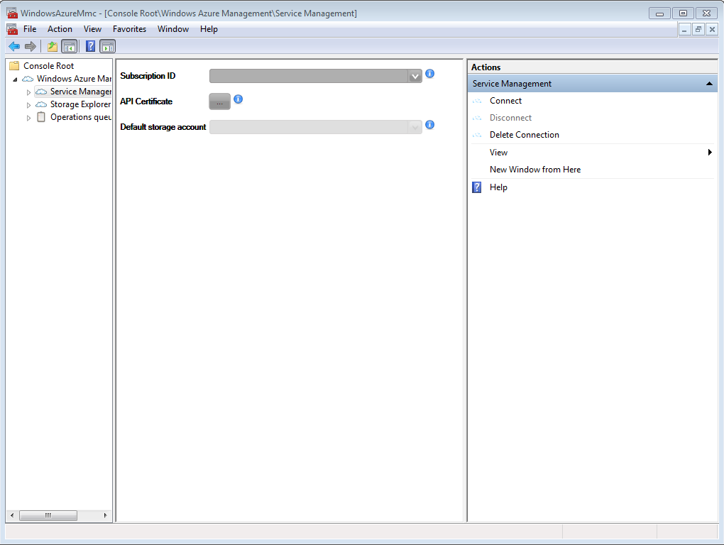

Slide 38
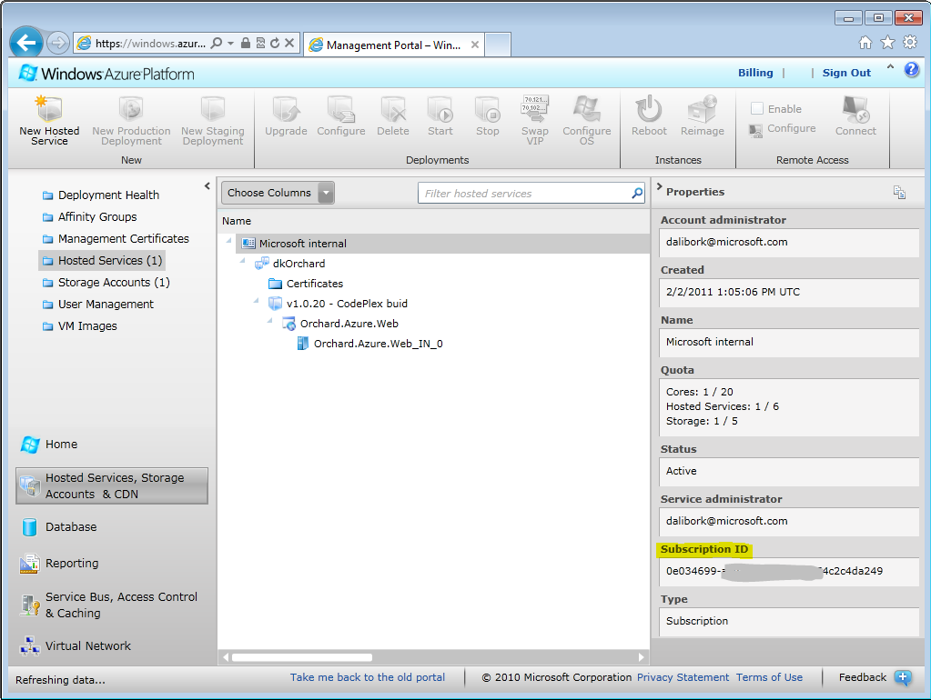

Slide 39
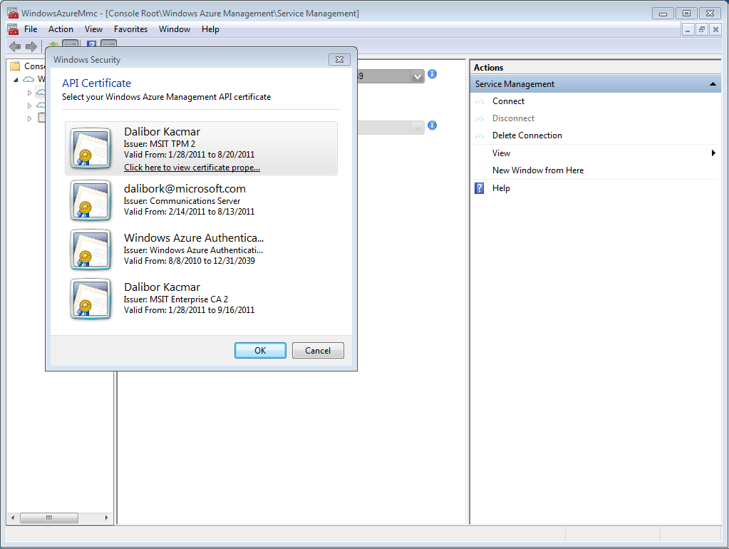

Slide 40
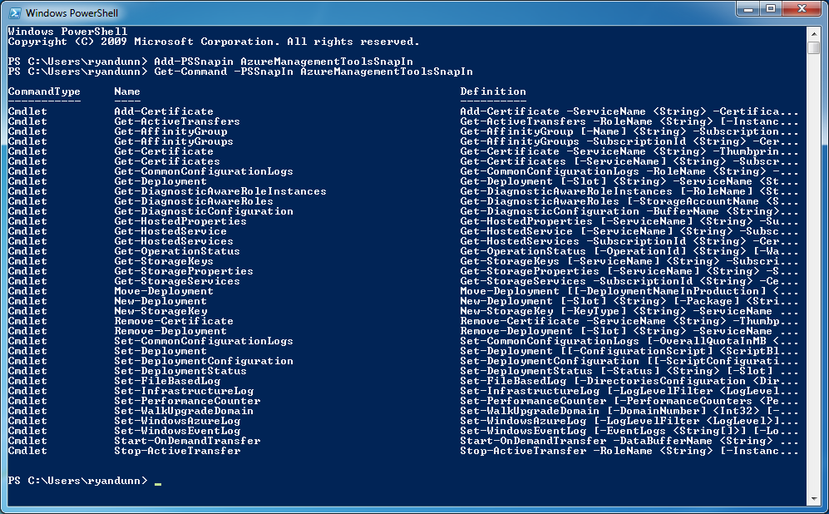
Správa - Management CmdLets
Snadná automatizace operací
Sada PowerShell knihoven umožňujících dávkovou správu Azure služeb
Zaobaluje Windows Azure Service Management API a Diagnostics API
Podporované skupiny operací
Správa aplikací
Práce s certifikáty
Operace nad úložištěm
Diagnostika
Správa afinit
Status operací

Slide 41
Demo
Seznam běžících služeb a zastavení služby

Slide 42
Správa - WA tools for Visual Studio
Jednoduchá správa aplikací pro vývojáře
Funguje od Express verze VS 2008/2010
Šablony projektů pro .NET FX 3.5/4.0
Storage Explorer
Integrované nasazení
Monitorování služeb
Podpora pro IntelliTrace

Slide 43
Monitorování aplikací
V Cloudu nelze aplikaci debugovat
Instrumentujte svou aplikaci pomocí Trace, Debug
DiagnosticMonitorTraceListener
Použijte Diagnostics API pro konfiguraci a získání dat
Event Logs
Performance Counters
Trace/Debug informace (logging)
IIS Logs, Failed Request Logs
Crash Dumps
Získejte data podle potřeby nebo pravidelně
Uložte je do své tabulky a/nebo blobu
Vše lze konfigurovat vzdáleně

Slide 44
Proč se role v cloudu restartuje?
Chybějící reference na managed knihovny
Assembly pro 32-bit platformu
Role vyhodí nezpracovanou výjimku během RoleEntryPoint metod
Role se vrátí z Run metody
Role vyžaduje Admin práva
Špatný DiagnosticsConnectionString
Exportované certifikáty neobsahují privátní klíč

Slide 45
Užitečné nástroje
GreyBox - http://greybox.codeplex.com
Storage management tools- www.codeplex.com
Cerebrata tools – www.cerebrata.com

Slide 46

© 2008 Microsoft Corporation. All rights reserved. Microsoft, Windows, Windows Vista and other product names are or may be registered trademarks and/or trademarks in the U.S. and/or other countries.
The information herein is for informational purposes only and represents the current view of Microsoft Corporation as of the date of this presentation. Because Microsoft must respond to changing market conditions, it should not be interpreted to be a commitment on the part of Microsoft, and Microsoft cannot guarantee the accuracy of any information provided after the date of this presentation. MICROSOFT MAKES NO WARRANTIES, EXPRESS, IMPLIED OR STATUTORY, AS TO THE INFORMATION IN THIS PRESENTATION.

